Slide 1
KARİYER GELİŞİMİ

Slide 2
Birey-meslek ilişkisi ne zaman başlar?

Slide 3
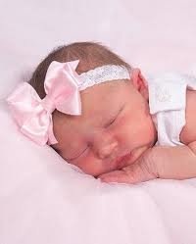

Slide 4
Bir bebeğin kariyer gelişimini neler etkiler?
Cinsiyet
Genetik donanım (fiziksel, zihinsel özellikler)
Aile çevresi ve koşulları
Ailenin beklenti ve değerleri
Eğitim çevresi ve koşulları
Toplumsal koşullar
Bireysel özellikleri
Şans, tesadüf...
Mesleki rehberlik hizmetleri

Slide 5
Kariyer gelişimi bir süreçtir
Döllenme ile başlar
Belli aşamalardan geçerek yaşam boyu sürer
Psikolojik Danışmanların sorumluluğu;
her dönemde mesleki rehberlik hizmetlerini sağlayarak kariyer
gelişimini desteklemektedir.

Slide 6
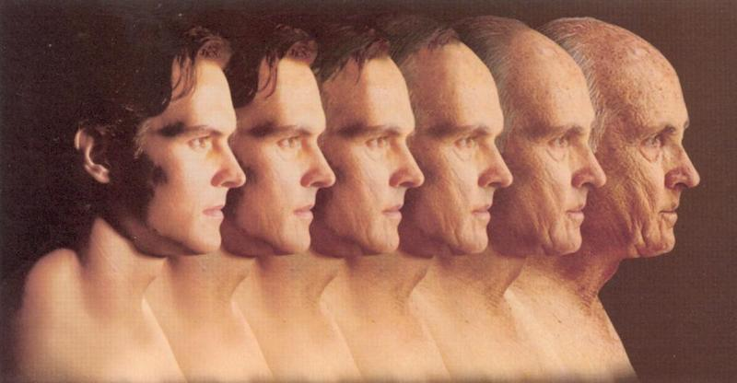
“Yaşamboyu Kariyer Gelişimi” Ne Demektir?

Slide 7
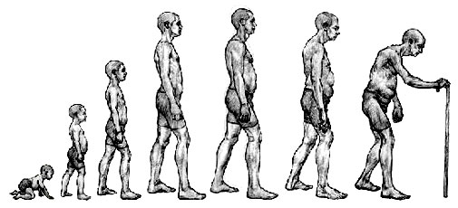
Yaşamboyu
Mesleki gelişim bir süreçtir; doğumdan ölüme dek sürer.
Freud;
“Sağlıklı insan, sevebilen ve çalışabilen kişidir”
“İş, bireyin gerçekle bağlantısıdır”

Slide 8
Kariyer: Bir kişinin yaşamı boyunca yaptığı işler,
Yaşamını oluşturan olaylar dizisi,
Yaşam rollerinin örüntüsüdür.
Meslek de bu yaşam rollerinin bir kısmını oluşturmaktadır.
Kariyer, meslek rollerinde ilerleme, duraklama ve gerilimleride içerir.
Kariyer yaşam boyu devam eden bir süreçtir.

Slide 9
Kariyer
Yaşamboyu;
Üstlenilen roller → Çocuk, genç, yetişkin
Öğrenci, çalışan, işçi
Arkadaş, anababa ... vb.
Yaşanılan mekanlar → ev, okul, çevre, işyeri ... vb.
Yaşanan olaylar → okula başlama, taşınma,
İşe girme, yer değiştirme,
Evlenme, yükselme,
Boşanma, iş değiştirme, işsiz kalma,
Emeklilik ... vb.

Slide 10
Gelişim
bütünsel, her yönüyle gelişim
büyüme
bilgi, beceri, deneyim kazanma (öğrenme)
olgunlaşma
uygulama
yeterliliği artırma

Slide 11
Kariyer Gelişimi
Ebeveyn
Evlilik
Eş
Boş zaman
Öğrenen
Okul
Aile
Ev
Toplum
İş
Çalışan
Emeklilik
İşe girme
Vatandaş
Boşanma

Slide 12
Şöyle ifadeler…..
“Meslek seçimi çok önemlidir..”
“Bu karar bütün hayatını etkiler..”
“Yaşamda en önemli iki karar; eş ve iş seçimidir..değiştirmek zordur…geri dönülmez bir karardır..”
“Sana en uygun mesleği bir kez seçersin, yoksa pişman olursun..”
……….

Slide 13
Dünyamız hızla değişiyor:
1909’dan
Parsons’ın Mesleki
Yerleştirme Hizmetlerinden
Geleneksel Yaklaşımdan
Klasik Meslek Seçimi Kuramlarından
Günümüzde….
Yaşamboyu Kariyer Danışmanlığı Hizmetlerine
Yeni Yaklaşımlara
Post-modern Kariyer Gelişimi Kuramlarına
Paradigmalar Değişiyor!

Slide 14
21. yüzyılda İş Dünyasında Neler Oluyor?
Yeni teknolojiler ve icatlar
Ekonomik krizlerin yarattığı KAOS
Küreselleşme ve global ekonomi
Yeryüzü kaynaklarının tükeniyor olması
Çalkalanma: İş piyasasındaki hızlı devinim
Yeni mega-mağazalar/alışveriş merkezleri
Meslekler değişmekte
Yeni iş/meslek alanları doğmakta

Slide 15
21. yüzyılda İş Dünyasında Neler Oluyor? (devam)
Meslekler arası geçiş artmakta
Eski görev ve işlerde yeni yol ve yöntemler ortaya çıkmakta
Çalışanlarda aranan nitelikler değişmekte
Çalışanların ve şirketlerin sirkülasyonu artmakta
Çalışanların eğitim düzeyi yükselmekte
İşlerin projelendirilmesi, farklı ekiplerle çalışma
Mesleki yönlendirme yaklaşımı değişmekte
Bireylerin meslek seçme-sürdürme anlayışları değişmekte

Slide 16
Tablo 1.2 İş/Meslek Yapısı ve Meslek Sahibi Olma Anlayışındaki Değişimler

Slide 17
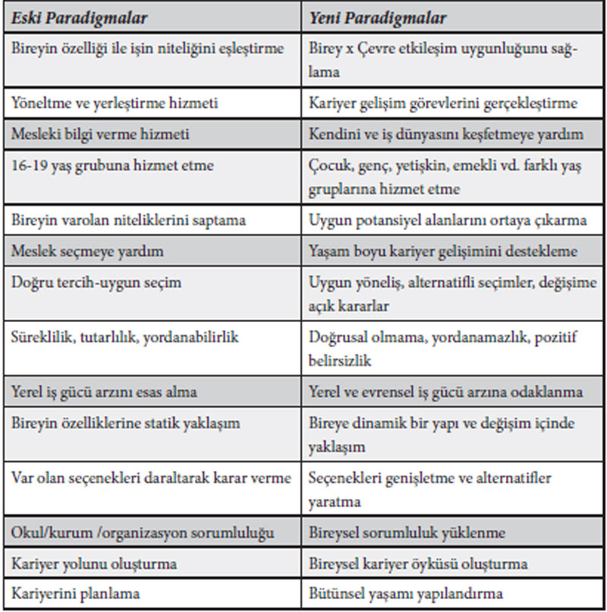
Tablo 1.3 Mesleki Rehberlik ve Kariyer Danışmanlığı Hizmetleri Anlayışındaki Değişme

Slide 18
Kariyer Planlama
Kariyer planlama, bireysel kariyer amaçlarının ve bu amaçları başarmada gerekli koşulların belirlenmesi sürecidir.
Kariyer planlama, bireyin bilgi, beceri ve yeteneklerinin geliştirilmesi ve motivasyonunun arttırılarak, kariyerinde ilerlemesinin planlanmasıdır.

Slide 19
Kariyer Planlama Aşamaları
Kendini değerlendirme
Fırsatları tanımlama
Hedefleri belirleme
Planları hazırlama

Slide 20
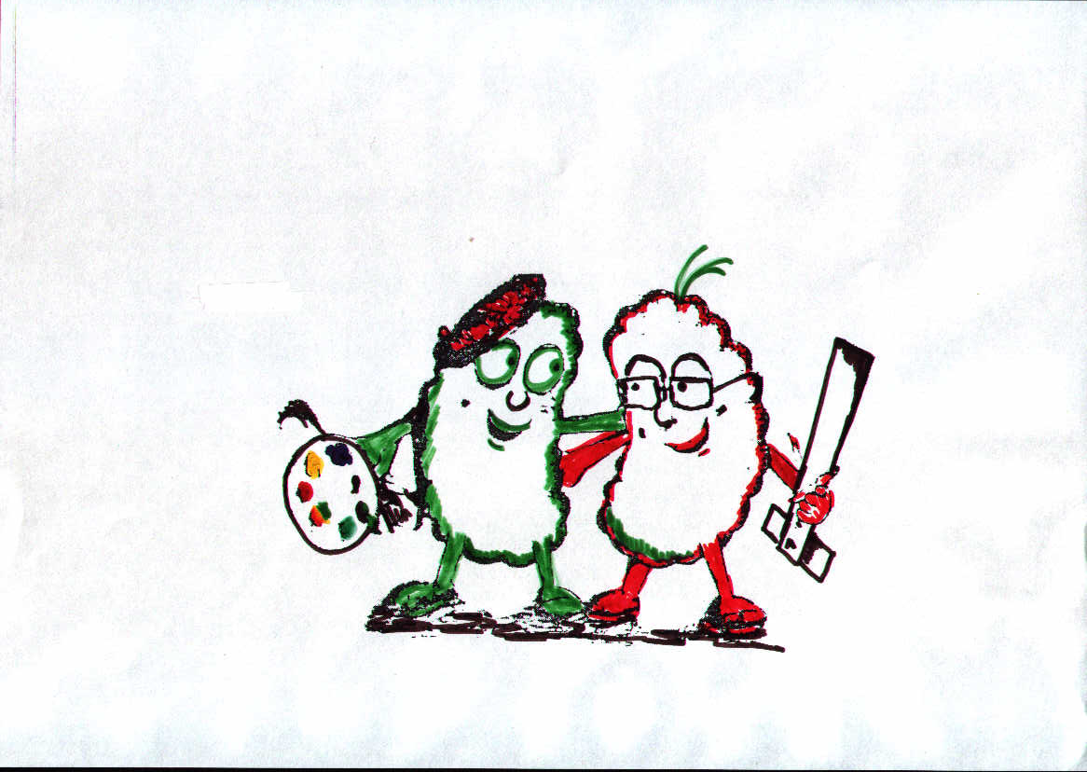
Hisseden Beyin
E Q
Düşünen Beyin
I Q
Müzik
Hayal Gücü
Algısal
Sezgisel
Ritim
Spontan
Duygusal
Sentez
Yaratıcı
Artistik Bilgi
İşleyen
Sözel
Sayısal
Mantıksal
Konuşma
Yazma
Listeleme
Rasyonel
Analiz
Ardışıklık
Mantıksal
Bilgiyi
İşleme
Sağ
Sol

Slide 21
Kariyer Soy Ağacı
Babanın büyük anne ve babalarının her birinin iş/eğitimleri
Annenin büyük anne ve babalarının her birin iş/eğitimleri
Babanın ebeveynlerinin her birinin iş/eğitimleri
Annenin ebeveynlerinin her birinin iş/eğitimleri
Babanın adı iş/eğitimi
Annenin adı iş/eğitimi
Çocuğun ismi
Sınıfı
İlgileri
Kariyer Soy Ağacı

Slide 22
Büyükbaba
Marangoz
Büyükanne
Ev hanımı
Büyükbaba
Manav Sahibi
Büyükanne
Hemşire
Ayşe
Ev Hanımı
Aylin
Hemşire
Hüseyin
Antikacı
Pelin
Öğretmen
Ahmet
İnşaat işçisi
Gül
Ortaokul öğrencisi
Aslı
Üniversite
Öğrencisi
Hemşirelik

Slide 23
Değerlerimiz ve Biz
En önemli 10 değerinizi seçiniz;
Yeteneği kullanma
Başarı
İlerleme /yükselme
Estetik
Özgecilik/başkalarına yardım
Otoriteyi kullanma /yetki sahibi olma
Özerklik /bağımsız karar verme
Ekonomik güvence/istikrarlı olması
Yaratıcılık
Ekonomik getirisi yüksek olması
Düzenli yaşam biçimi sağlaması
Kişisel gelişimi destekleyici
Fiziksel aktivite /hareketlilik
Prestij /statü/tanınma
Risk /macera/heyecan
Sosyal etkileşim /sosyal ilişkiler
Değişiklik /monotonluktan uzak
Çalışma koşulları ( sağlıklı ve rahat)

Slide 24
Kariyer Yelkenlisi Modeli;

